Slide 1
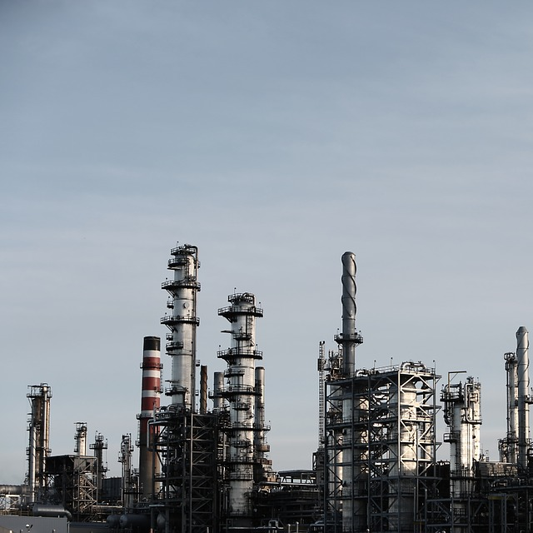
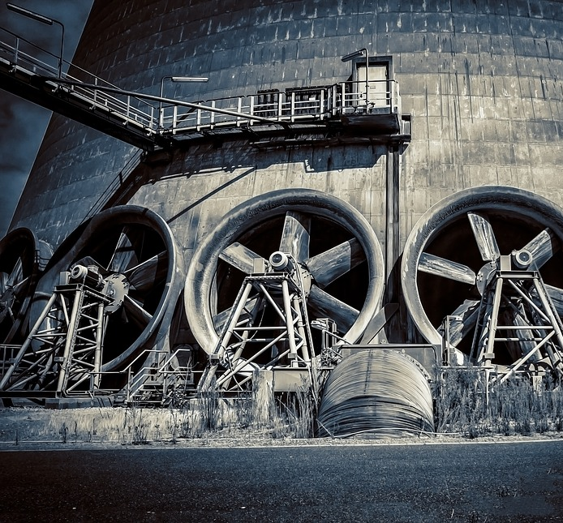
人教版高中物理选修3-3
第十章 热力学定律
第3节 热力学第一定律能量守恒定律
MENTAL HEALTH COUNSELING PPT
讲解人：xippt 时间：2020.5.25

Slide 2
新课导入
如果物体在跟外界同时发生做功和热传递的过程中，内能的变化ΔU与热量Q及做的功W之间又有什么关系呢？
改变内能的两种方式
做功
热传递
对内
对外
吸热
放热
（外界对物体做功）
（物体对外界做功）
（物体从外界吸热）
（物体对外界放热）
内能增加
内能减少
内能增加
内能减少

Slide 3
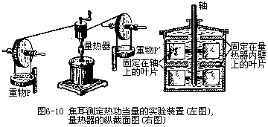
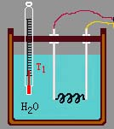
新课导入
发电机
实验一
实验二
重物
以不同的方式对系统做功时，只要始末两个状态是确定的，做功的数量就是确定的。
另一方面也向我们表明，为了改变系统的状态，做功和传热这两种方法是等价的，也就是说，一定数量的功与确定数量的热相对应。
做功与传热在改变系统内能方面是等价的。同时做功又加热时：

Slide 4
一、热力学第一定律
一个热力学系统的内能增量等于外界向它传递的热量与外界对它所做的功的和。
ΔU是物体内能的增加量
W是外界对物体做的功
Q是物体吸收的热量
ΔU = W + Q
①ΔU有增加或减少
②W有正功或负功
③Q有吸热或放热

Slide 5
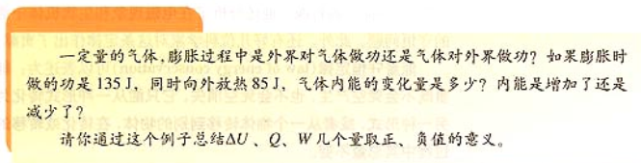
一、热力学第一定律
思考与讨论
解：
气体对外界做功
在热力学第一定律中W表示外界对气体做功，故此时W为负。
W=-135J
向外放热Q=-85J
代入得
ΔU = W + Q
ΔU =-135+（-85）=-220J
内能变化了220J，减少

Slide 6
一、热力学第一定律
定律中各量的正、负号及含义
物理量 | 符号 | 意义 | 符号 | 意义
W | + | 外界对物体做功 | － | 物体对外界做功
Q | + | 物体吸热 | － | 物体放热
ΔU | + | 内能增加 | － | 内能减少
气体被压缩
气体膨胀

Slide 7
一、热力学第一定律
例题1：空气压缩机在一次压缩中，空气向外界传递的热量2.0 ×10⁵J，同时空气的内能增加了1.5 ×10⁵J。这时，在压缩空气的过程中，外界对空气做了多少功？
解：
以被压缩的空气为研究对象
做功W=？
向外传热Q=-2.0×10⁵J
内能增加ΔU=1.5 ×10⁵J
代入得
ΔU = W + Q
1.5 ×10⁵=W+（-2.0×10⁵）
解得：
W=3.5 ×10⁵J

Slide 8
一、热力学第一定律
解题的一般步骤
①确定研究对象，见得多的是气体。
②根据符号法则写出各已知量（W、Q、∆U）的正负。
③代入方程ΔU＝W＋Q 求出未知量。
④再根据未知量结果的正、负来确定吸热、放热情况或做功和内能增减情况。

Slide 9
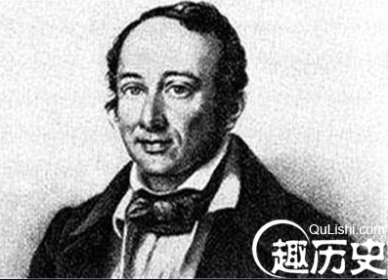
二、能量守恒定律
在必修二的时候已经学过能量守恒定律。现在我重新沿着科学家们的思路再来认识它。
从18世纪末到19世纪40代，不同领域的科学家从不同角度都提出了能量守恒的思想。人类对于能量守恒的认识经历、、、、、、
任何一个化学反应，不论是一步完成，还是分几步完放出的总热量相同。这表明一个系统(即参加化学反应的几种物质)存在着一个与热量关的物理量，在一个确定的化学反应中这个量是不变的。这一发现被认为是能量守恒定的先驱。
俄国化学家盖斯

Slide 10
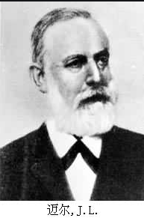
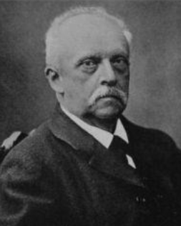
二、能量守恒定律
德国医生J.R.迈尔任船医时，认为在热带时人体会从外界获得一些热量(或说人体向界散发的热量较少)，因而机体需要从食物获得的热量较少，食物氧化过程减弱，静脉中留下较多的氧，显红色。他由此想到食物中化学能与热能的等效性。
提出了“张力（势能)与“活力”(即动能)的转换。他还分析了在电磁现象和生物机体中能的守恒问题。此外，还有好几位科学家对这条定律做出了贡献。.......

Slide 11
二、能量守恒定律
能量守恒定律：能量既不会凭空产生，也不会凭空消失，它只能从一种形式转化为另一种形式，或者从一个物体转移到另外的物体，在转化或转移过程中其总量不变。
意义：
1、不同形式的能量之间可以相互转化。
2、能量守恒定律是自然界最普遍、最重要的规律之一，也是19世纪自然科学的三大发现之一，被恩格斯称为“伟大的运动基本规律”。

Slide 12
二、能量守恒定律
例2、水平马路上行驶的汽车，在发动机熄火后，速度越来越慢，最后停止.这一现象符合能的转化和守恒定律吗？如果符合,汽车失去的动能变成了什么？
动能
地面、轮胎的内能
符合能的转化和守恒定律

Slide 13
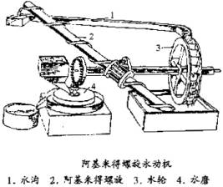
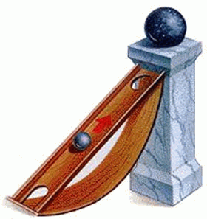
二、能量守恒定律
他们不懈努力反映了人类追求幸福生活的美好愿望。

Slide 14
三、永动机不可能制成
1、 第一类永动机
概念：不需要任何动力或燃料，却能源源不断地对外做功。（不吃草的马）
结果：无一例外地归于失败。
原因：违背了能量守恒定律。
2、永动机给我们的启示
人类利用和改造自然时，必须遵循自然规律。
3、热力学第一定律的另一种表达：第一类永动机是不可能造成的。

Slide 15
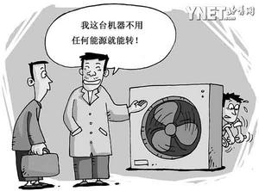
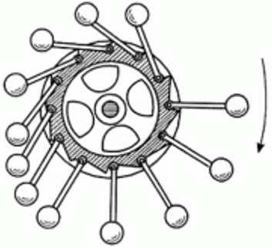
说一说
图是历史上有名的一种水机的设计，从图上看者为什么为这个机器全水运动下去?不用能量的概念，。你能不能说明它不会“永动”。

Slide 16
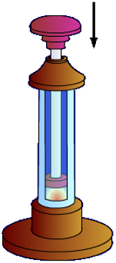
问题与练习解答
1、用活塞压缩汽缸里的空气，对空气做了900J的功，同时汽红向外散热210J，汽缸里空气的内能改变了多少?
解：
以被压缩的空气为研究对象
压缩空气W=900J
向外传热Q=-210J
内能ΔU=？
代入得
ΔU = W + Q
ΔU=900+（-210）
解得：
ΔU=690J
内能增加。

Slide 17

问题与练习解答
2、在汽缸内活塞左边封闭着一定量的空气，压强与大气压相同。把汽缸和活家圆定，使汽缸内空气升高一定的温度，空气吸收的热量为Q₁。如果让活塞可以自由滑动(活塞与流缸间无摩擦、不漏气)，也使汽缸内空气温度升高相同温度，其吸收的热量为Q₂
(1)Q₁和Q₂那个大些?
(2)气体在定容下的比热容与在定压下的比热容为什么会有不同?
解：
（1）以被压缩的空气为研究对象
由热力学第一定律
ΔU = W + Q
Q=ΔU-W
理想气体升温相同，分子平均动能增加也相同，那么内能变化ΔU也相等。
前者活塞移动固定，为单纯吸热，没有功，所以Q₁=ΔU
后者活塞移动，气体膨胀过程对外界做功，则W为负值，所以Q₂=ΔU-（-W）=ΔU+W、
所以Q₂大

Slide 18
问题与练习解答
（2）气体在定压升温工程体积膨胀，对外界做功，而在定容升温过程中不需要对外界做功，由Q₂>Q₁及Q=cm∆t可判定升高相同的温度，吸收热量多的比热容大。
3、为测算太阳射到地面的幅射能、某校科技实验小组的同学把一个横截面积是300cm²的矮圆的内壁涂黑，外壁用保温材色，内装水0.6kg。让阳光垂直圆筒口照2min后，水的温度升高了1℃、请此传算在阳光直射时地面上每平方米每分钟
接受的太阳能量。
解：
设在阳光直射时地面上每平方米每分钟接受的太阳能量为Q，
由能量守恒定律得：QSt=cmΔt
代入数值得：Q=4.2×104J

Slide 19
问题与练习解答
4、某风景区区有一处的20层楼高的瀑布，甚为壮观。请估计:上、下水潭的水温因瀑布的机能转化成内能而相差多少？
解：由能量守恒定律得：mgh=cmΔt
代入g=10m/s²，h=3×20m=60m,
c=4.2×10³J/kg℃
解得：Δt=0.14℃
5、奶牛的心脏停止跳动后，大的在1h内体温由37.0℃降低到33.5℃.请你由此估算在这种环境下养奶牛，要维持一个体重400kg奶牛的内能不变，每天喂养奶牛的食物至少要能为它提供多少热量?计算时，可认为奶牛体内绝大部分是水。
解：要使奶牛的内能不变，1h提供的热量
E= cmΔt= 4.2×103×400×3.5J=5.88×106J
故每天提供的热量E’ =24E=1.4×108J

Slide 20
问题与练习解答
6、如果用Q表示物体吸收的能量，用W表示物体对外界所做的功，△U表示物体内能的增加，那么热力学第一定律可以表达为Q＝△U+W。怎样解释这个表达式的理意义?
解：物体吸收的能量一部分转化为物体的内能，使物体的内能增加，同时另一部分因物体膨胀要对外界做功。

Slide 21
课堂小结
一、热力学第一定律
一个热力学系统的内能增量等于外界向它传递的热量与外界对它所做的功的和。
ΔU = W + Q
①ΔU是物体内能的增加量，ΔU有增加或减少
②W是外界对物体做的功，W有正功或负功
③Q是物体吸收的热量，Q有吸热或放热
定律中各量的正、负号及含义
物理量 | 符号 | 意义 | 符号 | 意义
W | + | 外界对物体做功 | － | 物体对外界做功
Q | + | 物体吸热 | － | 物体放热
ΔU | + | 内能增加 | － | 内能减少

Slide 22
课堂小结
解题的一般步骤
①确定研究对象，见得多的是气体。
②根据符号法则写出各已知量（W、Q、∆U）的正负。
③代入方程ΔU＝W＋Q 求出未知量。
④再根据未知量结果的正、负来确定吸热、放热情况或做功和内能增减情况。
二、能量守恒定律
能量守恒定律：能量既不会凭空产生，也不会凭空消失，它只能从一种形式转化为另一种形式，或者从一个物体转移到另外的物体，在转化或转移过程中其总量不变。
意义：
1、不同形式的能量之间可以相互转化。
2、能量守恒定律是自然界最普遍、最重要的规律之一，也是19世纪自 然科学的三大发现之一，被恩格斯称为“伟大的运动基本规律”。

Slide 23
版权声明
感谢您下载xippt平台上提供的PPT作品，为了您和xippt以及原创作者的利益，请勿复制、传播、销售，否则将承担法律责任！xippt将对作品进行维权，按照传播下载次数进行十倍的索取赔偿！
1. 在xippt出售的PPT模板是免版税类(RF:
Royalty-Free)正版受《中国人民共和国著作法》和《世界版权公约》的保护，作品的所有权、版权和著作权归xippt所有,您下载的是PPT模板素材的使用权。
2. 不得将xippt的PPT模板、PPT素材，本身用于再出售,或者出租、出借、转让、分销、发布或者作为礼物供他人使用，不得转授权、出卖、转让本协议或者本协议中的权利。

Slide 24
课堂小结
三、永动机不可能制成
1、 第一类永动机
概念：不需要任何动力或燃料，却能源源不断地对外做功。（不吃草的马）
结果：无一例外地归于失败。
原因：违背了能量守恒定律。
2、永动机给我们的启示
人类利用和改造自然时，必须遵循自然规律。
3、热力学第一定律的另一种表达：第一类永动机是不可能造成的。

Slide 25
人教版高中物理选修3-3
第十章 热力学定律
感谢各位的聆听
MENTAL HEALTH COUNSELING PPT
讲解人：xippt 时间：2020.5.25

